Slide 1
Curso de Educação Profissional Técnica de Nível Médio: Habilitação em Citopatologia
Nome: Daniel Santos
Orientadora: Prof.ª Gysele Guimarães Carvalho
Coorientadora: Prof.ª M.a. Izani Paes Saldanha

Slide 2
CITOLOGIA ANAL E SUA APLICAÇÃO NO RASTREAMENTO DE LESÕES PRÉ-NEOPLÁSICAS

Slide 3
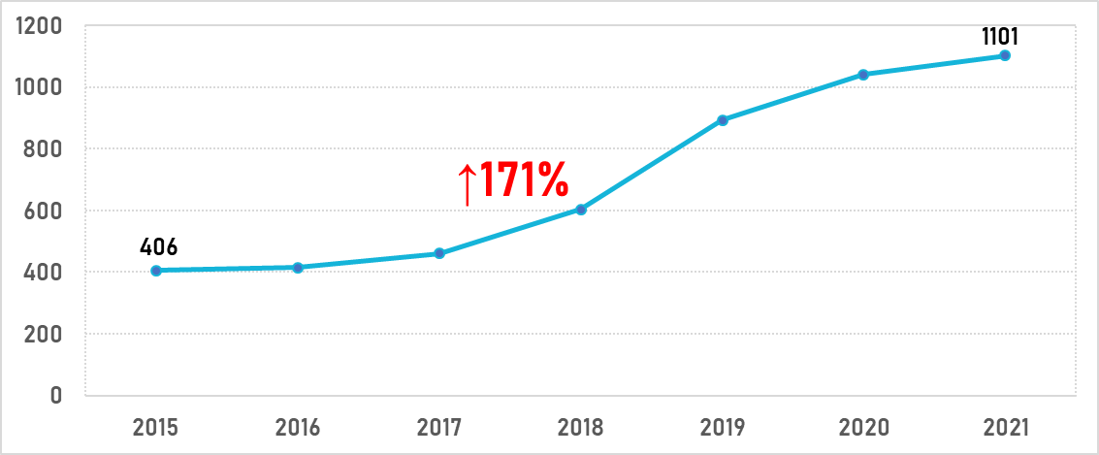
O Câncer
O câncer anal é considerado uma neoplasia inabitual, no entanto foi possível observar um aumento significativo nas últimas décadas, especialmente entre os anos de 2015 e 2021 (Roberts, 2017; INCA, 2022).
Fonte: Inca, 2022.

Slide 4
OBJETIVO GERAL
Identificar como a aplicação da citologia anal pode ser importante para a redução da incidência de câncer anal.
OBJETIVOS ESPECÍFICOS
● Revisar os conceitos e fundamentos no que se refere ao câncer anal;
● Relacionar a infecção pelo HPV e a incidência de neoplasias anais;
● Avaliar o papel da citologia anal no combate ao câncer de reto;
● Descrever as características citomorfológicas de neoplasias anais.

Slide 5
METODOLOGIA
Revisão narrativa descritiva e reflexiva;
Bases de dados em saúde: Biblioteca Virtual em Saúde Brasil (BVS),
Pubmed e Scientific Electronic Library Online (Scielo);
Mapeamento de termos por meio do uso de vocabulários controlados
pelos Descritores em Ciências da Saúde (DeCS) e Medical Subject Headings (MeSH);
Português, inglês e espanhol, além de buscas livres utilizando títulos
compatíveis com os assuntos abordados durante a pesquisa.

Slide 6
REFERENCIAL TEÓRICO
Amit Patel e Joseph R. Roberts - Neoplasia do reto.
Teresa M. Darragh e Panagiota Mavrogianni - HPV e suas
diferentes patologias com enfoque especial no câncer cervical e anal.
Joel M. Palefsky - Fatores de risco, diagnóstico e prevenção
do câncer anal associado ao HPV.

Slide 7
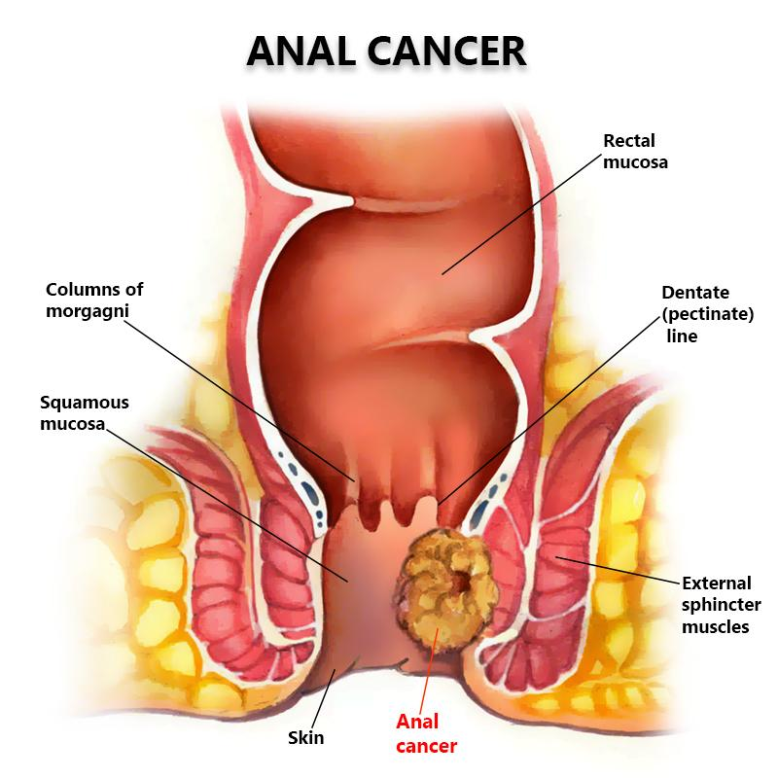
O Câncer
O câncer anal é uma condição maligna que se desenvolve no ânus, a abertura final do trato digestivo. Ele surge a partir de mutações genéticas em células do tecido anal, levando
ao crescimento descontrolado e formação de tumores (Fazeli; Keramati, 2015).
Fonte: Khodadadian, 2022.

Slide 8
O Câncer
Existem vários tipos de neoplasias que podem se desenvolver no canal
anal, sendo a mais comum o carcinoma epidermoide de células escamosas
(CEC). Esse tipo de câncer está frequentemente associado ao HPV 16, e pode se manifestar como verrugas, fissuras ou úlceras no ânus, porém existem ainda
outros fatores que podem contribuir para o aparecimento dessas lesões (Inca, 2022).

Slide 9
As principais causas relacionadas ao surgimento e avanços destas neoplasias são:
HSH
Fonte: Iconduck, 2021. Fonte: Uyesaka, 2020. Fonte: Freepik, 2023. Fonte: Próprio autor, 2023. Fonte: Brasil, 2020.

Slide 10
Relação entre as neoplasias anais e o HPV
O HPV é uma família de vírus que possuem DNA de fita dupla e engloba
mais de 200 tipos distintos. Dentre os inúmeros tipos de HPV destacam-se dois grupos:
Subtipos de baixo risco oncogênico, HPV 6 e 11, estão frequentemente
associados somente à formação de verrugas genitais.
Subtipos de alto risco oncogênico, HPV 16 e 18, considerados de alto risco
para o desenvolvimento de câncer, isto porque em alguns casos seu material genético se une ao DNA das células hospedeiras, levando a proliferação celular anormal.

Slide 11
Relação entre as neoplasias anais e o HPV
O ânus pode ser afetado por diferentes tipos de neoplasias, incluindo
benignas e malignas. Os principais tipos de neoplasias anais e suas graduações
são:
Neoplasia intraepitelial anal (NIA);
Carcinoma de células escamosas anal;
Carcinoma basocelular anal;
Carcinoma de glândulas anais.
.

Slide 12
MAS COMO FAZER O RASTREIO DAS LESÕES CAUSADAS POR ESSAS SUBSTÂNCIAS E AGENTES CANCERÍGENOS?

Slide 13
CITOLOGIA ANAL
As informações sobre a citologia anal, o HPV e suas formas de contaminação
ainda são desconhecidas por boa parte dos cidadãos. Consequentemente, a
estimativa de câncer de reto tende a aumentar, tendo em vista que o
Papilomavírus humano é um dos principais agentes causadores de displasias
da região anal (Mavrogianni, 2011).

Slide 14
CITOLOGIA ANAL
Integrada pela primeira vez em 2001 ao Atlas do Sistema Bethesda;
É uma importante ferramenta para o rastreio de Lesões Intraepiteliais
Escamosas Anais (ASIL);
Coleta de células do canal anal e do ânus para analise microscópica;
Detecção precoce de alterações celulares associadas ao HPV e a outras
condições pré-neoplásicas;
A sensibilidade e especificidade de uma única amostra citológica anal é
comparada a de um único teste de citologia cervical (Darragh; Palefsky, 2015).

Slide 15
CITOLOGIA ANAL
Uma parte essencial deste processo é a realização do Exame Anorretal
Digital (DARE), que se destaca como o principal método de triagem para o
câncer anal, pois por meio dele é possível identificar sutis alterações que podem indicar condições precursoras de tumores malignos, por meio de suas
abordagens técnicas, como: avaliação tátil, análise visual detalhada e a
sensibilidade na detecção dessas lesões.

Slide 16
AMOSTRAGEM
Realização de uma coleta de amostras do canal anal, afim de obter células da região do reto inferior, zona de transição escamo-colunar e canal anal.
Fonte: Derival, 2021.

Slide 17
Interpretação e características citomorfológicas das lesões
A interpretação precisa dos resultados da citologia da região anorretal é crucial para detectar potenciais anormalidades nas células do canal anal. Essas informações específicas são essenciais para o diagnóstico e tratamento de condições como NIAS e câncer anal (Darragh; Palefsky, 2015).

Slide 18
Interpretação e características citomorfológicas das lesões
A classificação de Bethesda utilizada na análise de alterações celulares, é aplicada tanto na citologia cervical quanto na citologia anal, adaptada às especificidades desta região. As interpretações variam de resultados normais a resultados indicando possível malignidade (Darragh; Palefsky, 2015).
Fonte: Bethesda, 2015.

Slide 19
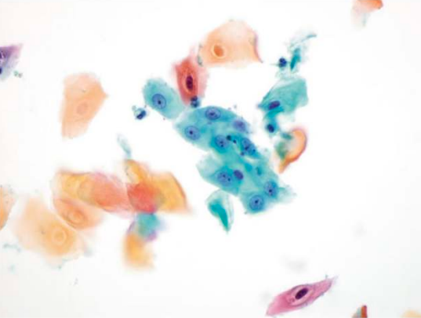
CLASSIFICAÇÕES
Negativo para lesão intraepitelial ou malignidade (NIL)
Fonte: Bethesda, 2015.
Células escamosas com alterações nucleares pouco reativas;
Aumento nuclear;
Hipercromasia;
Nucléolos;
Células anucleadas.
Fonte: Bethesda, 2015.

Slide 20
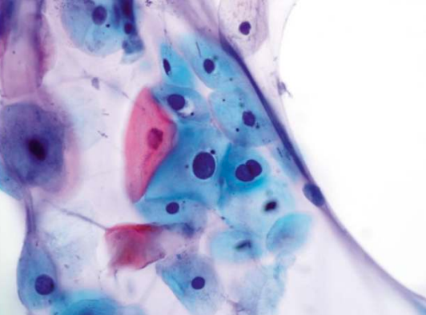
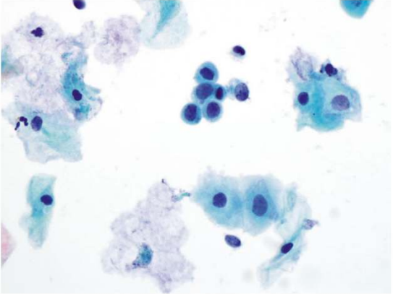
CLASSIFICAÇÕES
Células escamosas atípicas (ASC-US E ASC-H)
Fonte: Bethesda, 2015.
Fonte: Bethesda, 2015.
Fonte: Bethesda, 2015.
Células escamosas atípicas;
Contornos nucleares espessados, mas
lisos;
Cromatina borrada;
Clareamento perinuclear estreito.
Pequenas células escamosas metaplásicas imaturas;
Cromatina nuclear escura.

Slide 21
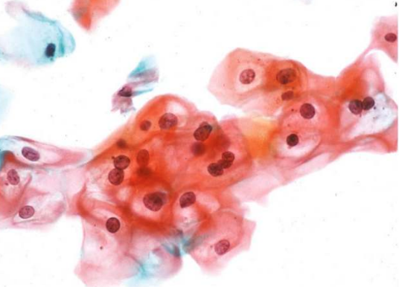
CLASSIFICAÇÕES
Fonte: Bethesda, 2015.
Lesão intraepitelial escamosa de baixo grau (LSIL)
Hipercromatismo;
Relação núcleo e citoplasma aumentada;
Presença de coilócitos;
Metacromasia.
Fonte: Bethesda, 2015.

Slide 22
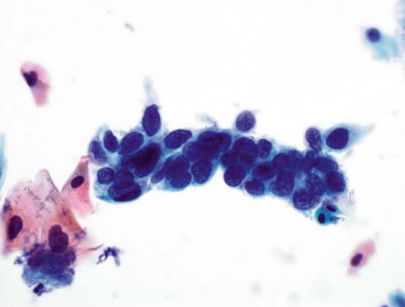
CLASSIFICAÇÕES
Fonte: Bethesda, 2015.
Lesão intraepitelial escamosa de alto grau (HSIL)
Células displásicas com citoplasma metaplásico;
Relação núcleo e citoplasma aumentada;
Contornos nucleares irregulares;
Hipercromático;
Cromatina alterada;
Contornos nucleares irregulares.
Fonte: Bethesda, 2015.

Slide 23
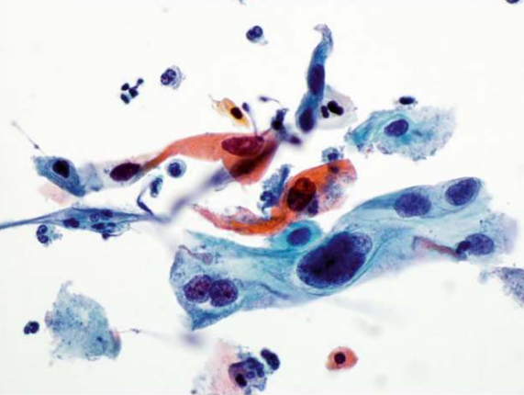
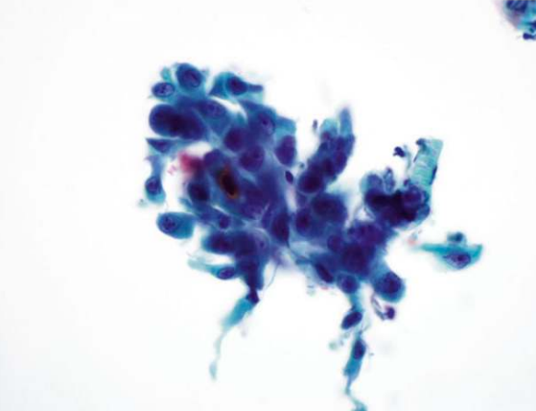
CLASSIFICAÇÕES
Fonte: Bethesda, 2015.
Carcinoma de células escamosas queratinizante e não queratinizante (SCC)
Fonte: Bethesda, 2015.
Pleomorfismo celular;
Citomegalia;
Relação núcleo e citoplasma aumentada;
Queratinização citoplasmática.
Fonte: Bethesda, 2015.
Pleomorfismo celular;
Nucléolos proeminentes;
Diátese tumoral.

Slide 24
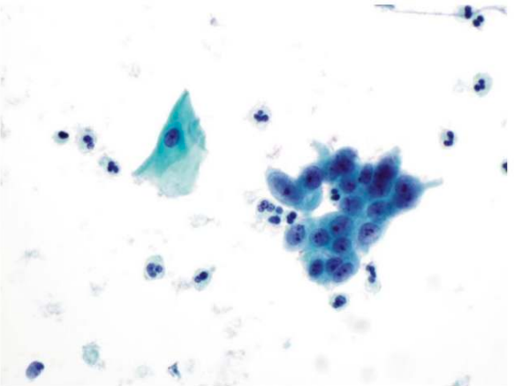
CLASSIFICAÇÕES
Fonte: Bethesda, 2015.
Anormalidades das células glandulares
Células malignas com núcleos vesiculares;
Nucléolos proeminentes;
Citoplasma finamente vacuolado.
Esta é uma recorrência de um adenocarcinoma retal.
Fonte: Bethesda, 2015.

Slide 25
CONSIDERAÇÕES FINAIS
Conclui-se que a citologia anal é muito eficaz no rastreio de lesões precursoras do câncer anal para os profissionais da saúde, como citotécnicos e patologistas, desde que seja combinada com o Exame Anorretal Digital (DARE) e biópsia, servindo como uma ferramenta valiosa para o diagnóstico precoce e a intervenção terapêutica.

Slide 26
REFERÊNCIAS
DARRAGH, T. M. et al. Anal-Rectal Cytology. The Bethesda System for Reporting Cervical Cytology. New York, NY: Springer New York, 2004. p. 169–175.
DARRAGH, T. M. Anal cytology for anal cancer screening: Is it time yet? Diagnostic cytopathology, v. 30, n. 6, p. 371–374, 2004.
DARRAGH, T. M.; PALEFSKY, J. M. Anal Cytology. Em: The Bethesda System for Reporting Cervical Cytology. Cham: Springer International Publishing, 2015. p. 263–285.
DARRAGH, T. M.; WINKLER, B. Anal cancer and cervical cancer screening: key differences. Cancer cytopathology, v. 119, n. 1, p. 5–19, 2011.
DARRAGH, T. M.; WINKLER, B. Screening for anal neoplasia: anal cytology - sampling, processing and reporting. Sexual health, v. 9, n. 6, p. 556, 2012.
HOOTS, B. E. et al. Human papillomavirus type distribution in anal cancer and anal intraepithelial lesions. International journal of cancer. Journal
international du cancer, v. 124, n. 10, p. 2375–2383, 2009.
MAVROGIANNI, P. et al. The role of cytology and HPV typing as a screening tool in patients with intraanal warts. Journal of clinical gastroenterology, v.
45, n. 4, p. e39-43, 2011.
PALEFSKY, J. Human papillomavirus infection and its role in the pathogenesis of anal cancer. Seminars in colon & rectal surgery, v. 28, n. 2, p. 57–62, 2017.
PALEFSKY, J. Anal Cancer. Em: Encyclopedia of AIDS. New York, NY: Springer New York, 2018. p. 22–32.
PALEFSKY, J. M. et al. Citologia anal como ferramenta de triagem para lesões intraepiteliais escamosas anais. J Adquira Immune Defi c Syndr Hum Retrovirol, v. 14, p. 415–422, 1997.
PALEFSKY, J. M. Anal HPV Infection and HPV-Associated Disease. Em: Human Papillomavirus. [s.l.] Elsevier, 2020. p. 195–204.

Slide 27
REFERÊNCIAS
PALEFSKY, J. M. et al. Treatment of anal high-grade squamous intraepithelial lesions to prevent anal cancer. The New England journal of medicine, v.
386, n. 24, p. 2273–2282, 2022.
PALEFSKY, J. M.; LEE, J. Y.; ANCHOR INVESTIGATORS GROUP. Prevention of anal cancer. Reply. The New England journal of medicine, v. 387, n. 7, p. 666–667, 2022.
PATEL, A. P. et al. The interpretation of high-grade squamous intraepithelial lesion on anal cytology: a comparative analysis with the cervical Papanicolaou
test. Journal of the American Society of Cytopathology, v. 9, n. 6, p. 540– 549, 2020.
ROBERTS, J. R.; SIEKAS, L. L.; KAZ, A. M. Anal intraepithelial neoplasia: A review of diagnosis and management. World journal of gastrointestinal oncology, v. 9, n. 2, p. 50–61, 2017.
Disponível em: <https://www.inca.gov.br/MortalidadeWeb/pages/Modelo03/consultar.xhtml.>. Acesso em: 28 dez. 2023.

Slide 28
MUITO OBRIGADO.

